Slide 1
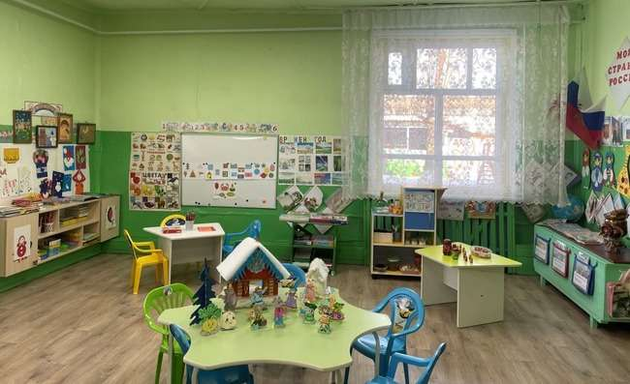
Структурное подразделение МБОУ «Изумрудновская оош» - Изумрудновский детский сад
«Современная развивающая предметно – пространственная среда в ДОО»
Средняя группа «Ромашка»
Ирбейский район п.Изумрудный

Slide 2
Описание РППС
При создании предметно-развивающей среды в нашей группе, мы поставили себе цель выполнять это с минимальными экономическими затратами, поскольку не можем рассчитывать на серьезные материальные вложения в оснащение предметной среды. Мы старались сделать предметно-развивающую среду разнообразной, яркой, полуфункциональной, вариативной, трансформируемой, безопасной, отражающей тему недели. Мы соблюдали принцип зонирования. Благодаря организации различных игровых зон и уголков с помощью открытых стеллажей, не загромождающих помещение. В группе созданы условия для разных видов детской деятельности (игровой, продуктивной и познавательно-исследовательской). Для того, чтобы каждый ребенок смог найти себе дело и занятие по душе и чувствовал себя комфортно, в группе выделены центры определенного вида деятельности.

Slide 3
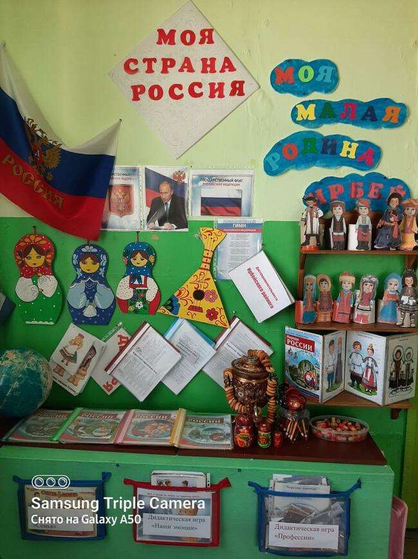
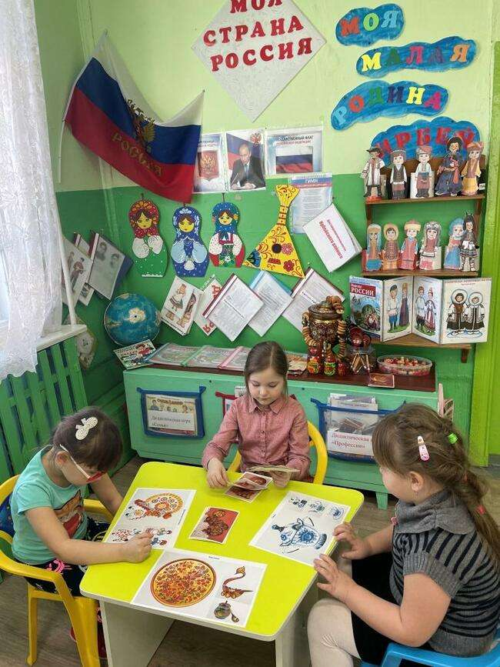
ОО «Социально – коммуникативное развитие» Центр нравственно-патриотического воспитания
В центре содержится материал по ознакомлению с родным городом, страной, государственной символикой, а также уголок русского быта, в котором собраны предметы старины и быта крестьян, материал по приобщению детей к истокам русской народной культуры.

Slide 4
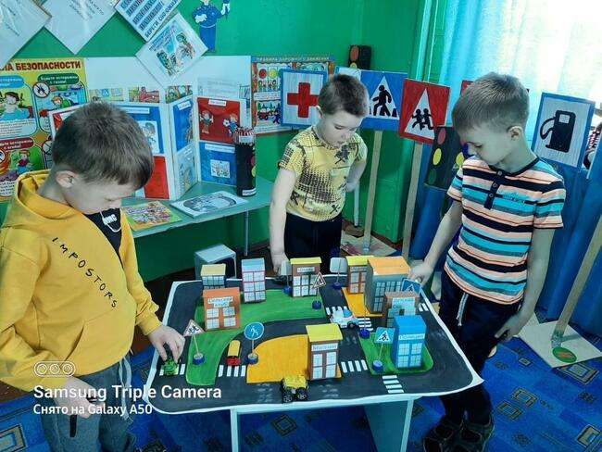
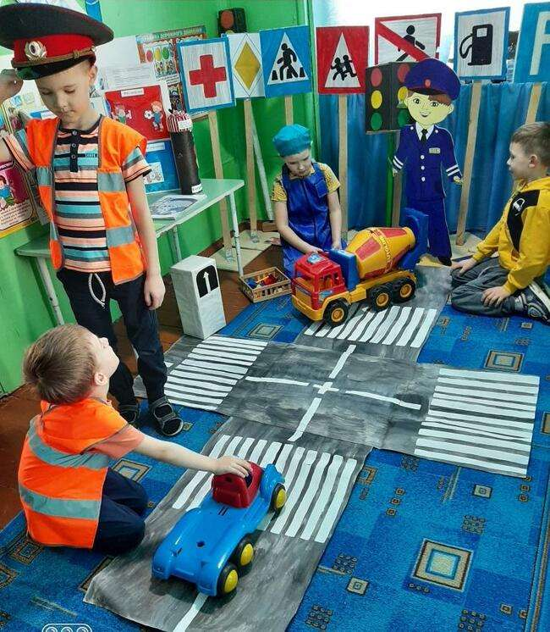
Центр безопасности
Центр содержит дидактические игры, настольные игры, макеты светофора, дорожных знаков, лэпбук с рассказами, стихами, загадками, картинками. А так же различный транспорт в виде игрушек. Дети могут воспользоваться материалом как в совместной, так и в самостоятельной деятельности.

Slide 5
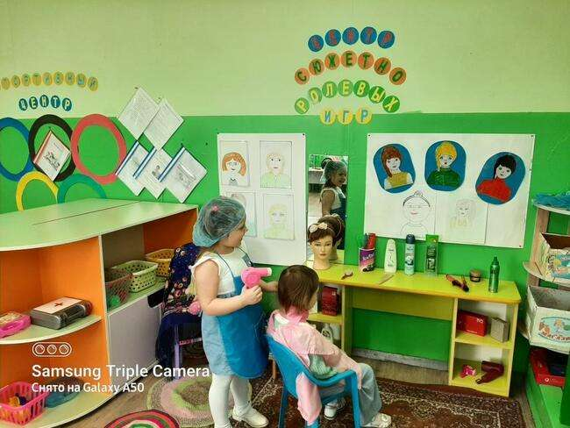
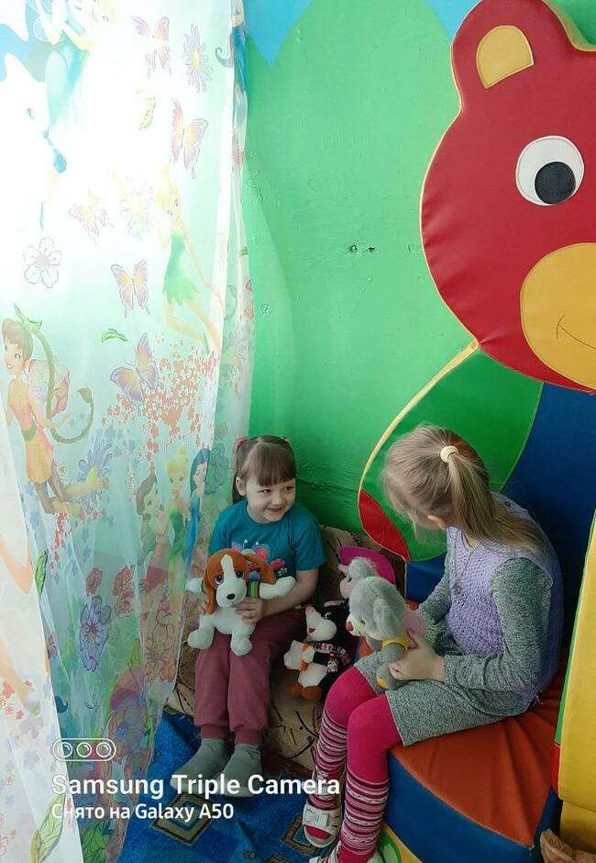
Центр игр
В центре имеются атрибуты для сюжетно – ролевых игр: наборы игрушек и предметов, помогающих отразить социальный быт, где дети могут развернуть сюжет по своему желанию. Имеется уголок уединения, где дети могут отдохнуть от собственных переживаний, уединиться, расслабиться и просто побыть одни.

Slide 6
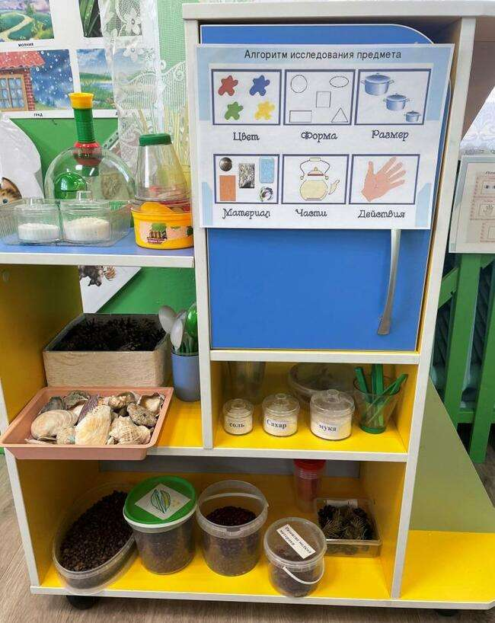
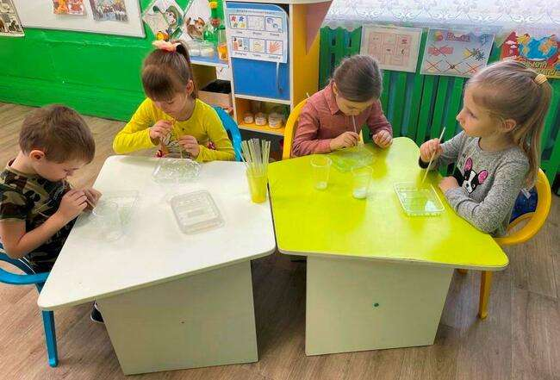
ОО «Познавательное развитие» Центр экспериментально – исследовательский
Центр сочетает в себе экспериментирование и лабораторию с наличием материалов для наблюдений и экспериментирования: имеются микроскопы, емкости с сыпучими твердыми веществами, мерные ложки, пинцеты и тд. Имеются алгоритмы, схемы, модели, инструкции исследований и опытов.

Slide 7
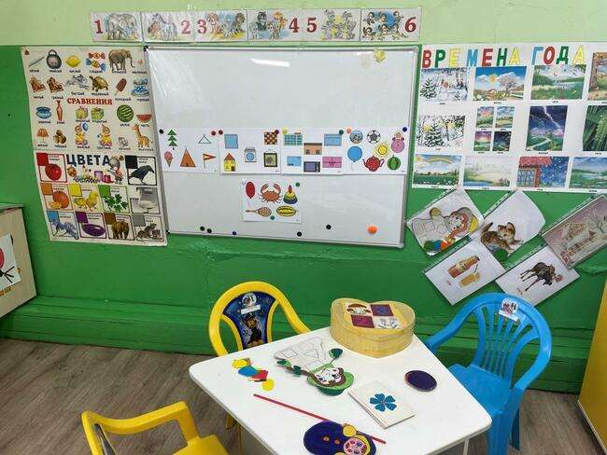
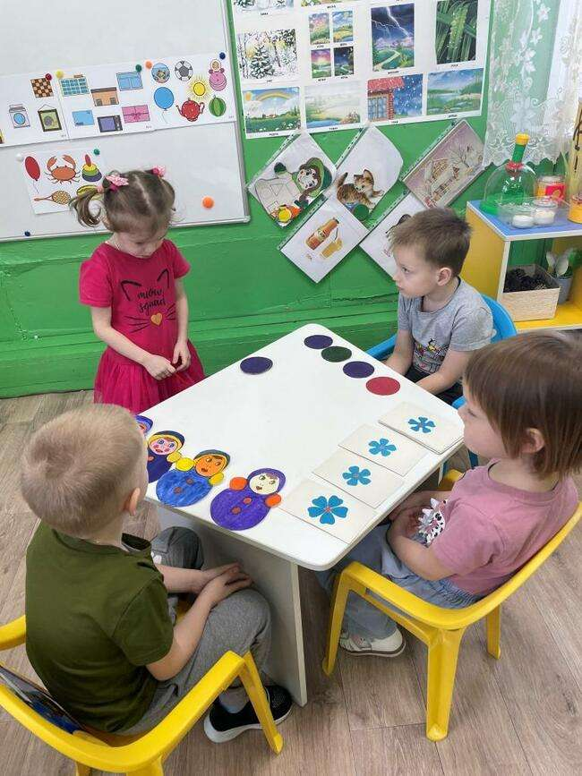
Центр математики и дидактических игр
В центре содержится материал для развития математического и сенсорного развития. В нем находится разнообразный материал для счета, мелкой моторики, имеются пособия и игры, изготовленные совместно с педагогами и детьми.

Slide 8
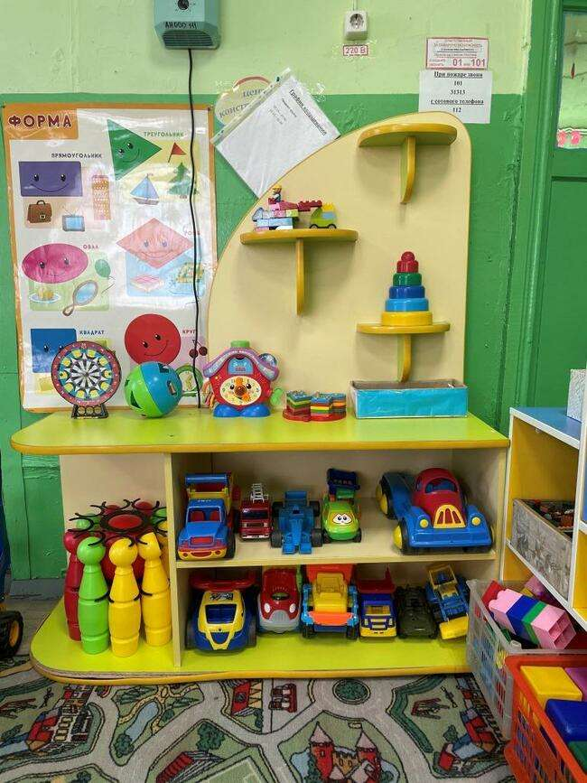
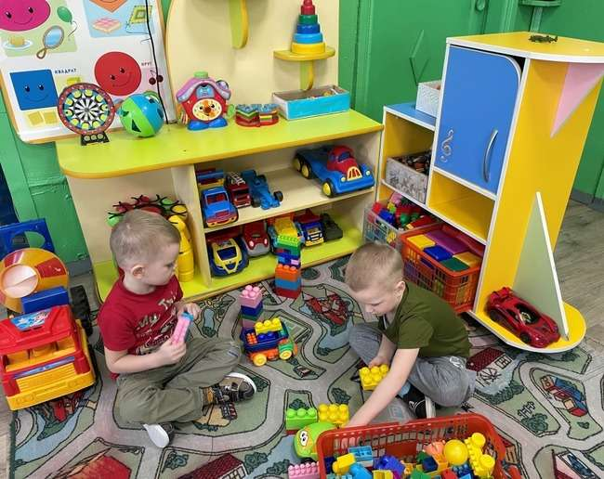
Центр конструирования
Центр конструирования представлен разнообразными материалами, различными способами крепления, выполненными из различных материалов, настольными и напольными конструкторами. Центр обогащен мелкими игрушками для обыгрывания или конструирования по заданным условиям.

Slide 9
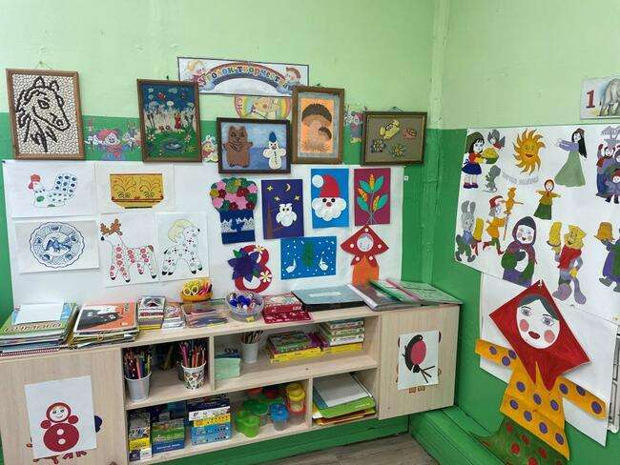
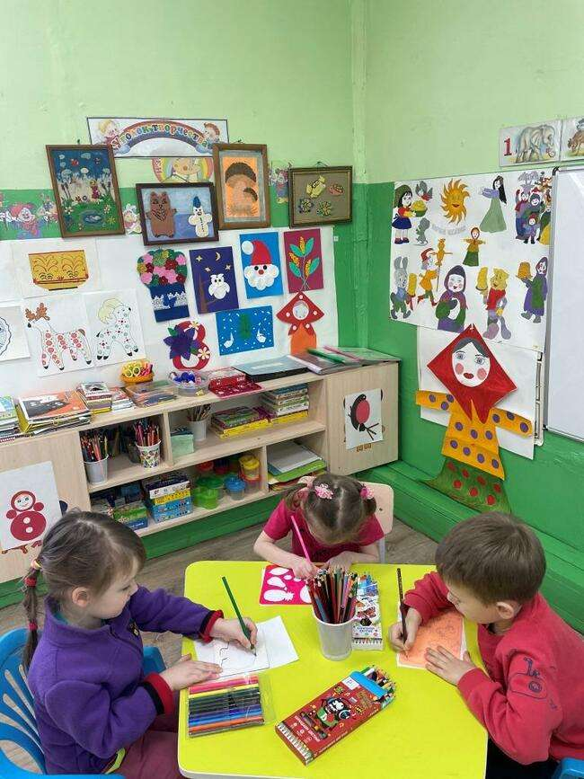
ОО «Художественно — эстетическое развитие» Центр творчества
Разнообразие центра творчества позволяет детям отразить в различных образах свои впечатления об окружающем. Способствует развитию творчества, фантазии, а также самостоятельной деятельности детей. В центре отражается тема недели через рисунки и поделки детей. Так же имеются альбомы с репродукцией картин, алгоритмы по лепке, рисованию, аппликаций.

Slide 10
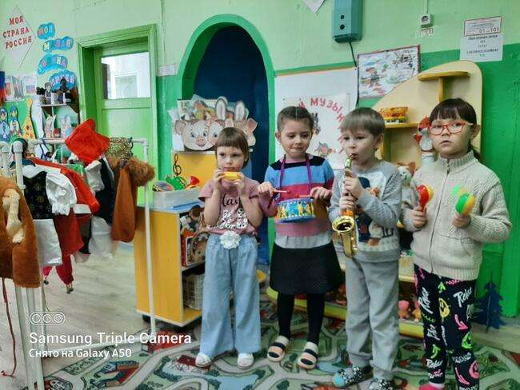
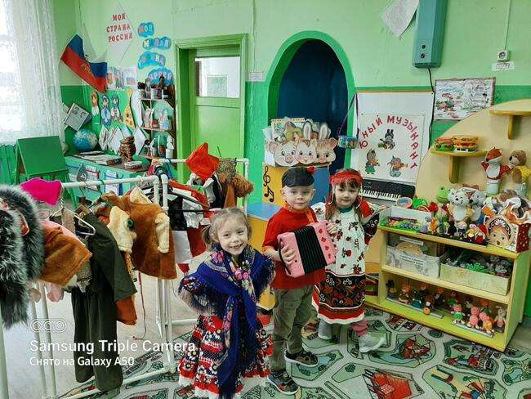
Центр театра и музыки
В театральной зоне представлены атрибуты разных театров: настольного, пальчикового, плоскостного, что побуждает детей к проявлению инициативы и самостоятельности в выборе роли. Способствует разностороннему развитию и активности детей.
Разнообразие центра помогает обеспечивать самостоятельную (индивидуальную и совместную) деятельность детей, возникающую по их желанию и интересам, способствует получению и закреплению знаний о музыке. Развивается музыкальность, любознательность, стремление к импровизации.

Slide 11
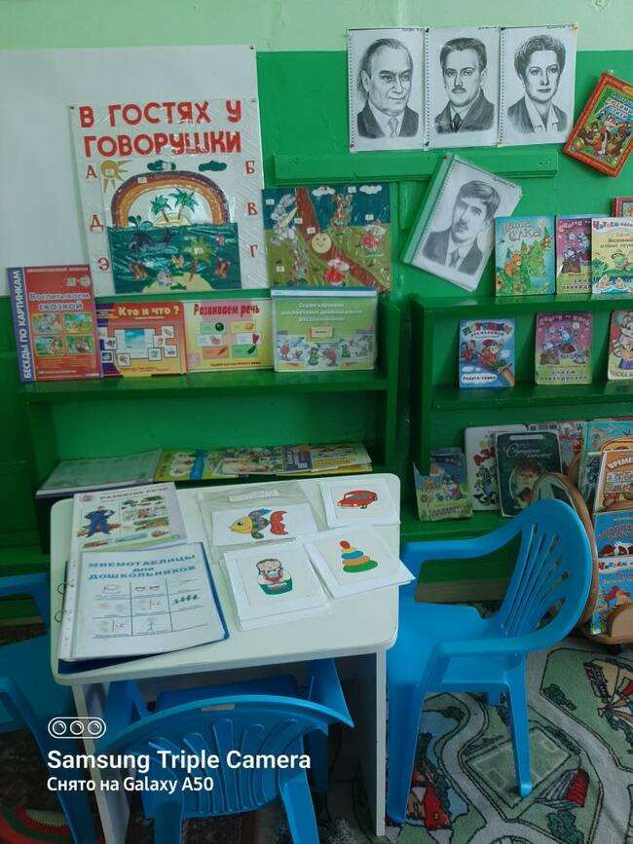
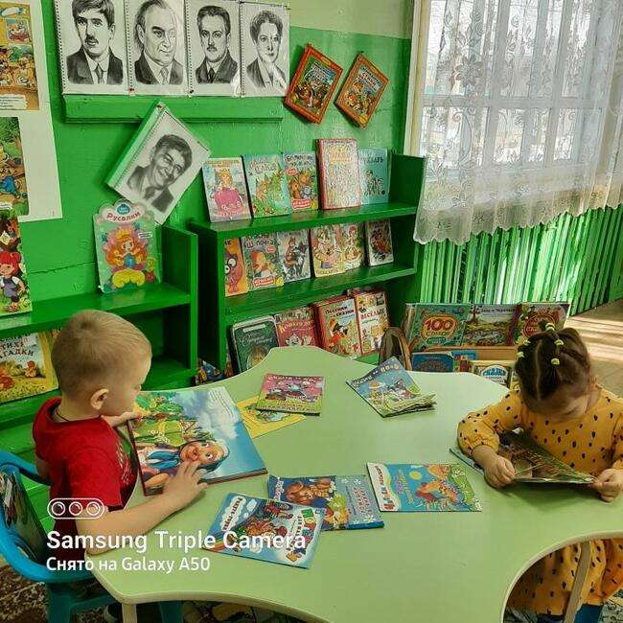
ОО «Речевое развитие»
Центр способствует развитию речи детей и прививает детям любовь к художественному слову, уважения к книге, развитие стремления общаться с ней, т. е. всего того, что составляет фундамент воспитания будущего «талантливого читателя».

Slide 12
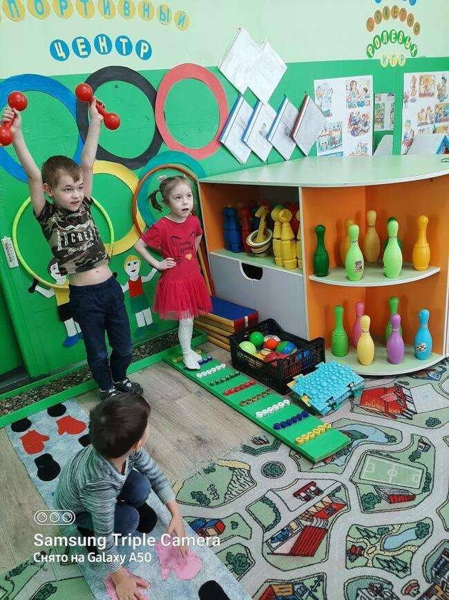
ОО «Физическое развитие»
В центре помещается различный физ.инвентарь: кегли, мячи, мешочки с песком, флажки, обручи, дорожки для профилактики плоскостопия, сделанные своими руками из различного бросового материала. Все это позволяет укрепить здоровье детей; формирует двигательные умения и навыки ребёнка в соответствии с его индивидуальными особенностями физического развития. Разнообразие центра способствует развитию желания у детей заниматься спортом, спортивными играми и умению заботиться о своем здоровье.

Slide 13
Заключение
В группе мы постоянно совершенствуем организацию предметно-развивающей среды, стремясь к тому, чтобы она соответствовала возрасту детей. В группе имеется достаточное количество разнообразных игр, пособий, оборудования. Очень важно чтобы ребенок чувствовал себя совершенно безопасно и комфортно в предметно-развивающей среде, мог проявить свои творческие задумки, исследовать и изменять ее по своему желанию и замыслу. Безопасность предметно-развивающей среды - это не только качественно сделанные игрушки из безопасных для ребенка материалов, но и учет его точки зрения и умения взрослого понять чувства и эмоции ребенка. Мы учитываем интересы мальчиков и девочек, то есть гендерный подход при построении и обогащении среды в группе. Пространство группы позволяет ребятам заниматься одновременно разными видами деятельности, не мешая друг другу.
Мы хотим, чтобы улучшилось материальное обеспечение нашего ДОУ, чтобы мы и дальше могли усовершенствовать РППС для дальнейшего развития воспитанников.

Slide 14
СПАСИБО ЗА ВНИМАНИЕ!

